Slide 1
Erős vár a mi Istenünk

Slide 2
Kedves Szülök!
Zolnai Szilvia vagyok, az evangélikus hittantanár. Tizenkét éve tanítok az iskolákban, elsőtől nyolcadik osztályig.
Hittanórákon játékos formában keressük a négy legfontosabb kérdésre a válaszokat.
Az első kérdés hogy kicsoda Isten, amikor erre megtaláltuk a választ tovább keressük, hogy kicsoda az ember. Amikor erre a két kérdésre tudjuk a válaszokat akkor felmerül a harmadik kérdés, hogy hogyan kerülhet az ember kapcsolatba az Istennel. Amikor ezt is tisztáztuk jöhet az utolsó kérdés amelyik végig kíséri egész életüket, hogy hogyan élhetnek és járhatnak együtt Istennel.
A hittanórákat kis létszámmal tartom, hogy mindenkivel tudjak megfelelően foglalkozni.
Óráimat kézművességgel teszem színesebbé és érdekesebbé.
A foglalkozáson tanultakat az életben, otthon, az iskolában, közösségben tudják a gyermekek kamatoztatni.
Szeretettel várom a gyermekeket.
Kérdéseikkel az alábbi tel. számon tudnak elérni: 06 20 9 352462

Slide 3
„Lábam előtt mécses a Te Igéd, ösvényem világossága” Zsolt 119,105

Slide 4
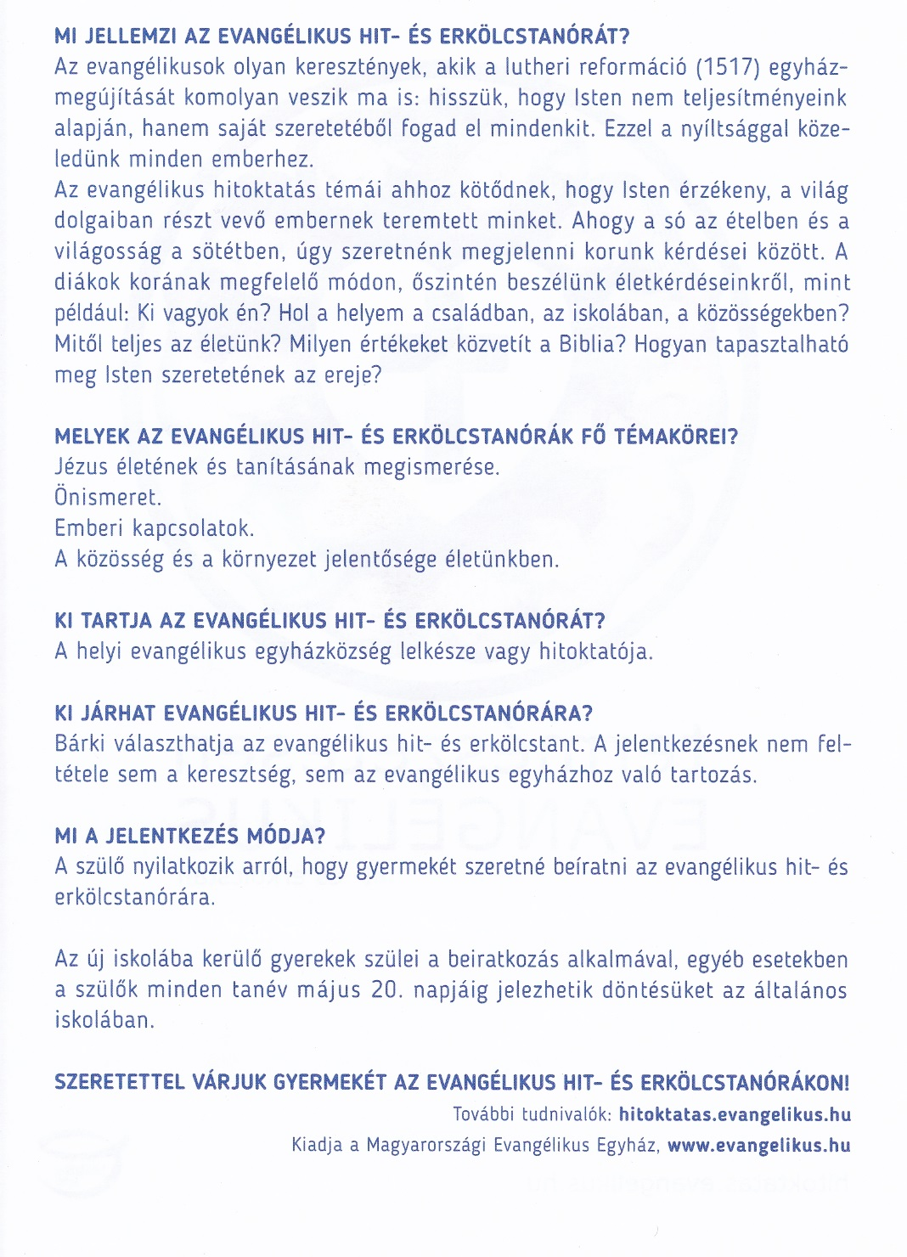

Slide 6
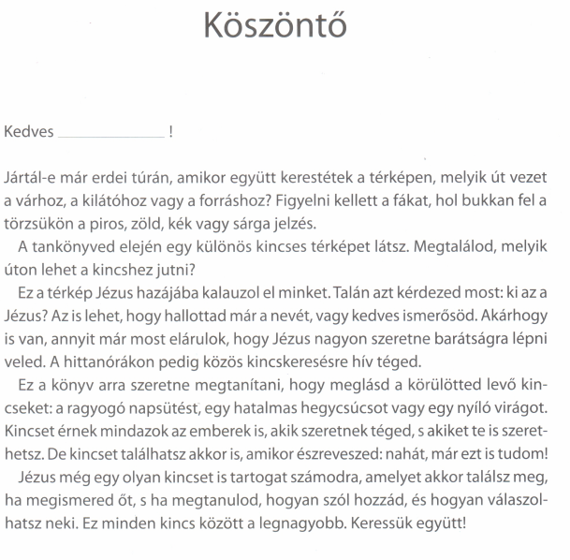

Slide 7
Erős vár a mi Istenünk

